Slide 1
2014/7/11 9:00

Slide 2
Rad9Δ Rnr3-GFP (HU=100mM)

Slide 7
2014/7/18 14:30

Slide 8
Notes:
三角形数据点为 开始为budding events，结束为cytokinesis细胞质分离。 大约两个budding 间隔为240min,250min,300min。

Slide 9
Hao Nan方法
1、使用相差相位镜拍摄（相差圈+物镜）
2、拍摄的明场结果用 Image J 处理得到 Mask
3、MATLAB cell_tracker 方法用Mask去匹配荧光图片（荧光图片经过转换为灰度图（8bit or 16bit））
4、输出结果
待解决问题
1、Mask处理的边界效果不好
Notes:
Hao Nan 的方法把 bud 芽也计入平均

Slide 10
2014/8/7 13:30

Slide 11
40mM HU stimulation in 3 hours

Slide 12
2014/8/22 10:00

Slide 26
2014/8/29 14:30

Slide 27
为减小背景的影响，普遍用Substract Background 处理后再减去背景荧光

Slide 28
不同表达峰值和Delay Time 的关系

Slide 29
2014/10/24 14:00

Slide 30
Data from 7 cells in a good situation（AVG cell cycle time = 140min）

Slide 32
拍摄问题：营养条件会产生复制压力，影响实验结果
将来还可以拍的数据：相同HU条件下，Rnr3 浓度与cell cycle time 的关系（是峰值还是dRnr3/dt与cell cycle time有关）

Slide 33
2014/10/31 14:00

Slide 36
DNA Damage 单细胞观测结果 2014/11/6 9:00

Slide 37
一、流式Mrc1△ 0-30mM结果

Slide 38
取0-3.5小时Rnr3-GFP上升过程作为线性拟合标准

Slide 39
二、荧光显微镜观测单细胞荧光变化
方法：1、5mL YPAD过夜培养至OD600~0.8；
2、转到透明培养液SC中，初始OD600~0.1， 再放到摇床培养至0.4~0.6之后；
3、将菌液打入芯片中，用泵把注射器的SC 培养液以400微升/小时的速度推入芯片 通道中；
4、让酵母菌在芯片中无HU刺激的条件下生 长2个小时；
5、通入不同浓度的HU溶液，立刻进行6小时 荧光拍摄。

Slide 40
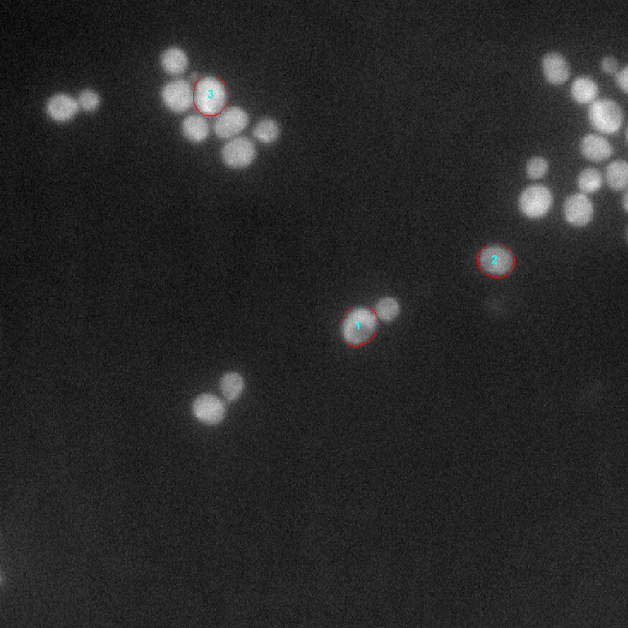
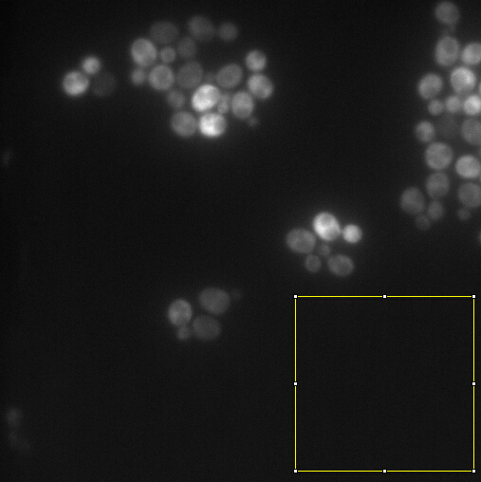
细胞荧光强度值计算方法：
细胞总荧光强度平均值－ 背景荧光强度平均值

Slide 41
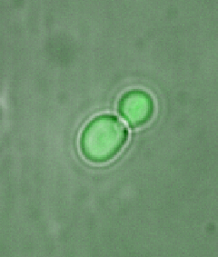
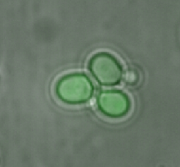
细胞周期的判断
两次出芽的间隔时间(有10min左右的误差)

Slide 42
受到低浓度刺激后，某些细胞arrest时间较长，Rnr3-GFP水平同样可以很高，猜测是营养导致的Replication Stress
Notes:
（20141105 Rad9 deletion 15 30 40 mM HU xy03）

Slide 43
离腔室入口远的地方细胞生长容易受到营养限制
Notes:
20141104 xy03 xy04 xy05 离腔室入口远的地方

Slide 44
是否有阈值？

Slide 46
Cell Cycle Delay Time 与 HU浓度大致呈线性关系

Slide 47
2014/12/19 14:00

Slide 48
WT 20mM & 80mM 分析
1、Rnr3-gfp Fluorescence Intensity vs Cell Cycle Time
Positive correlation！
细胞数量 | 26
细胞周期均值 | 146
细胞周期标准差 | 25.49585
细胞数量 | 20
细胞周期均值 | 279
细胞周期标准差 | 44.93489

Slide 49
2、Rnr3-gfp Fluorescence Intensity Time Series

Slide 50
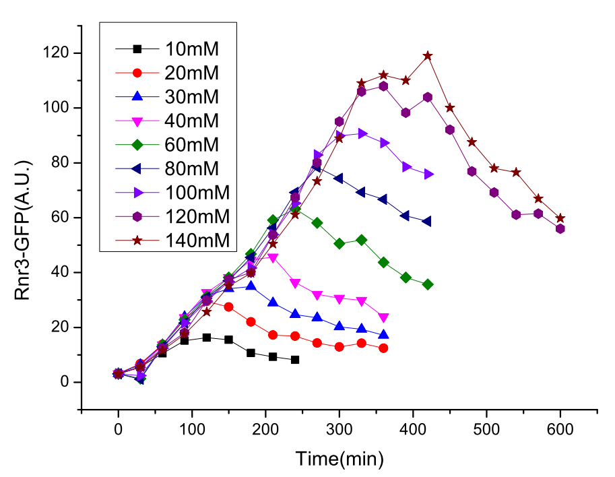

Slide 51
2014/12/26 9:00 网络组会

Slide 52
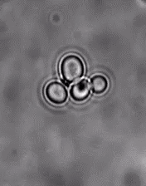
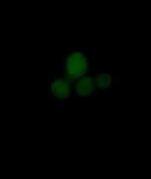
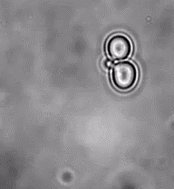
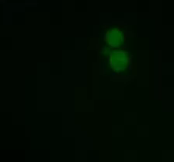
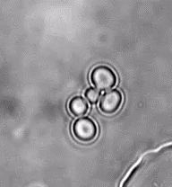
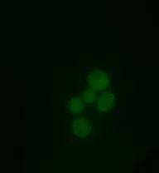
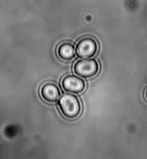
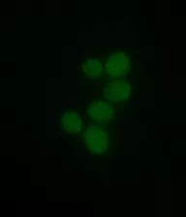
Time-lapse fluorescence imaging of single cell
Advantages:
High temporal resolution(5 min);
Cell Cycle Delay Time.
Wild Type
（7 hours）
4 mM HU
10 mM HU
20 mM HU
80 mM HU

Slide 53
10 mM HU
20 mM HU
80 mM HU

Slide 54
1.Time Series of Rnr3-gfp Fluorescence Intensity
Wild Type Strain

Slide 55
2.Cell cycle delay time
Wild Type Strain
Rad9 deletion Strain

Slide 56
2015/1/2 14:00

Slide 57
1、1hr HU pulse test with 20mM HU stimulation

Slide 58
Simplified model of S-phase checkpoint pathway
2X
ssDNA
2X
dsDNA
dsDNA
Sml1 degradation function with different concentrations of HU;
Rnr3 synthesis function with [HU];
CMG
POL
Mec1
dNTPs
Mrc1
Rad9
mrc1Δ
rad9Δ
mrc1-AQ
mrc1-AQ rad9Δ
sml1Δ
sml1Δ rad53Δ
3.
[HU]
Response of checkpoint pathway in mutant strain.
Rad53
Transcriptional Impact
mCherry-
Sml1
Rnr3
Rnr1
[HU]
-GFP

Slide 59
2、WT Rad9△ Mrc1△ 10 mM and 20 mM HU stimulation(single-cell)
WT strain

Slide 60
WT strain

Slide 61
Rad9△ strain

Slide 62
Mrc1△ strain

Slide 63
2015/1/9 14:00

Slide 64
Wild Type with 20 mM HU(33 cells)

Slide 65
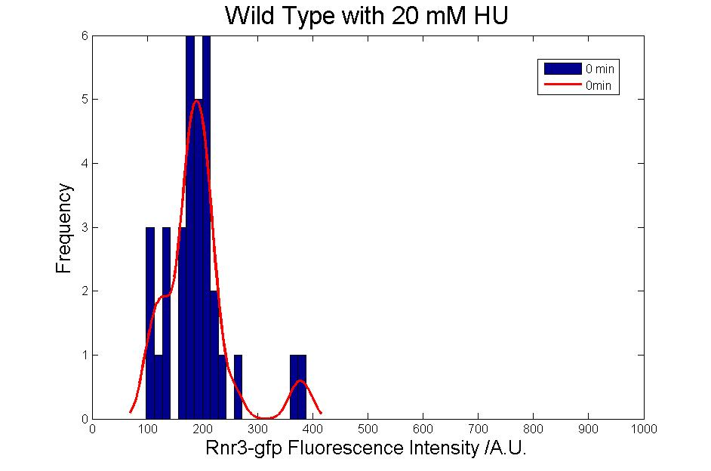
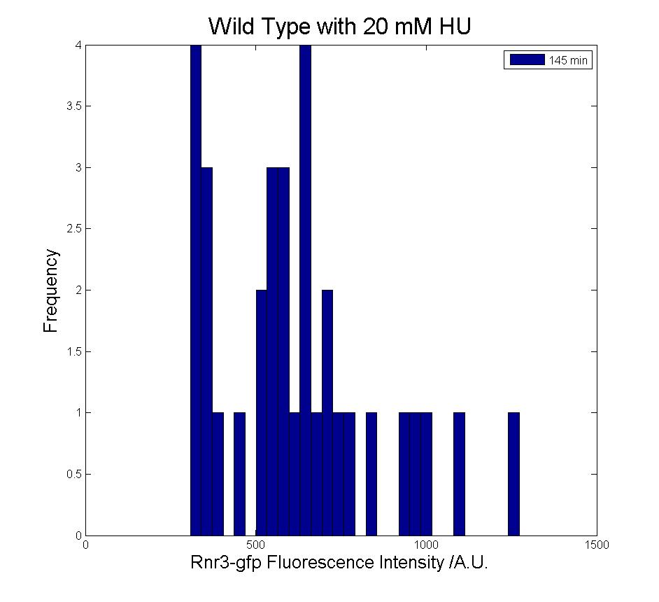
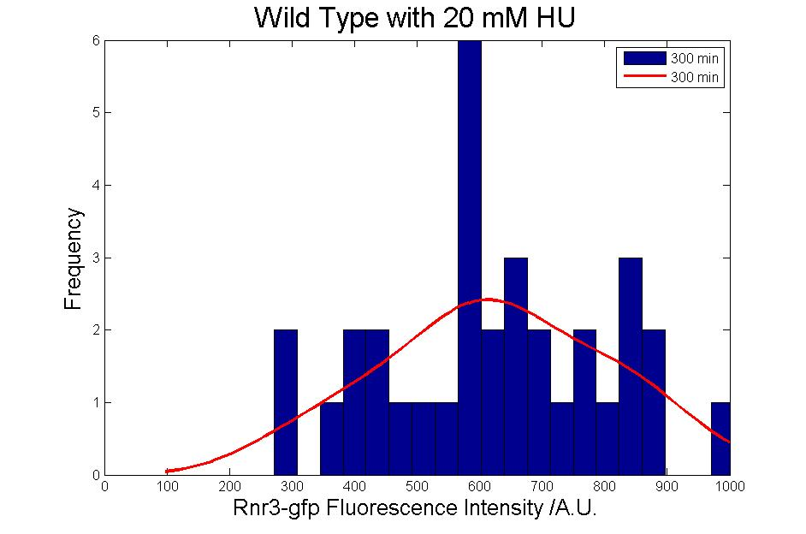

Slide 66
2015/1/23 14:00

Slide 67
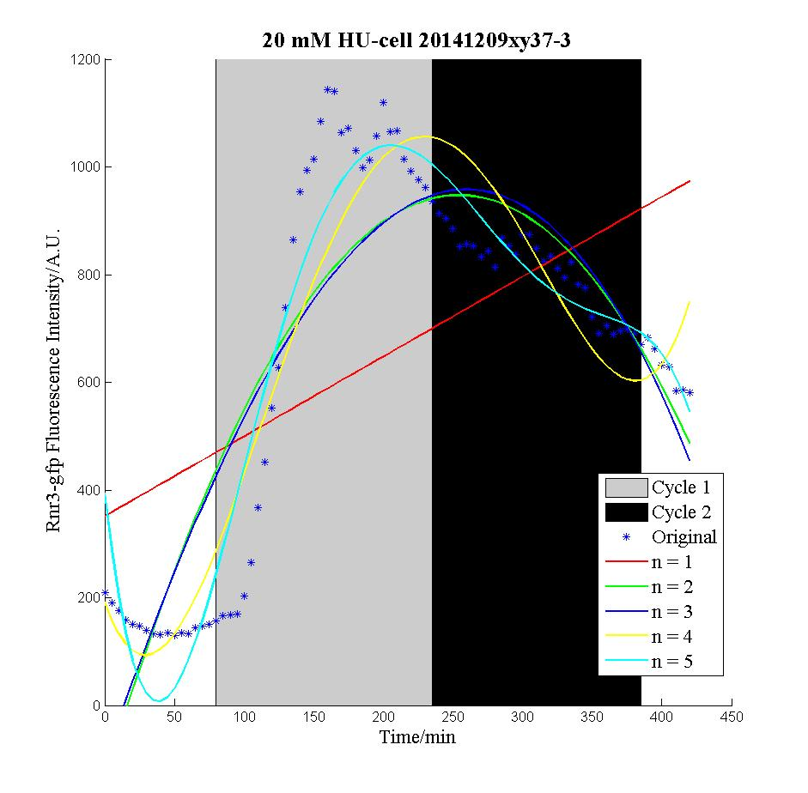
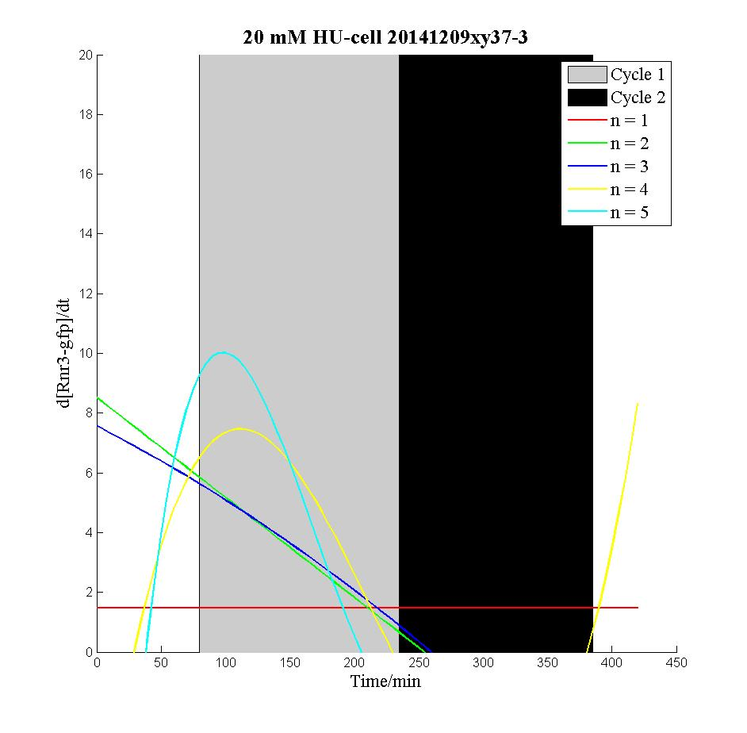
1、Polynomial Curve Fitting with different degree n
Time series Curve Fitting
Notes:
第一种是 拟合时间序列，再由拟合得到的多项式求导，得到斜率曲线

Slide 68
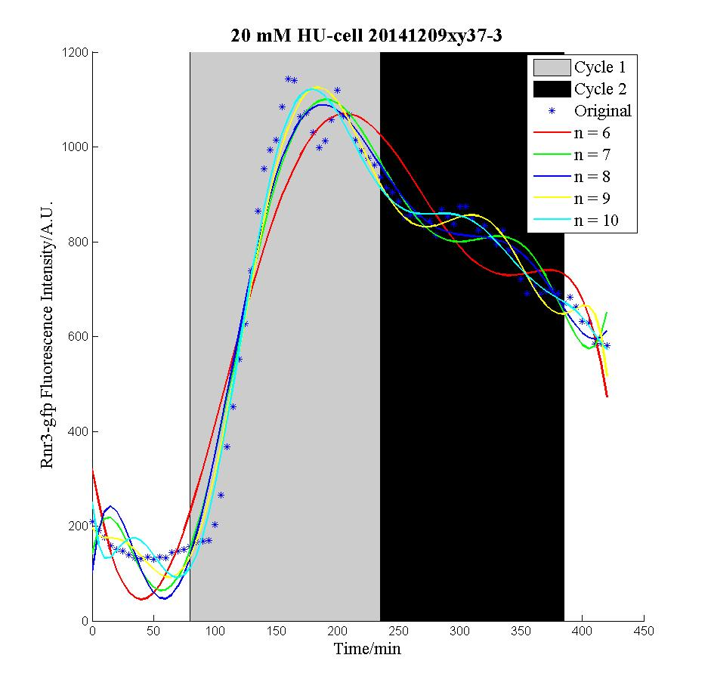
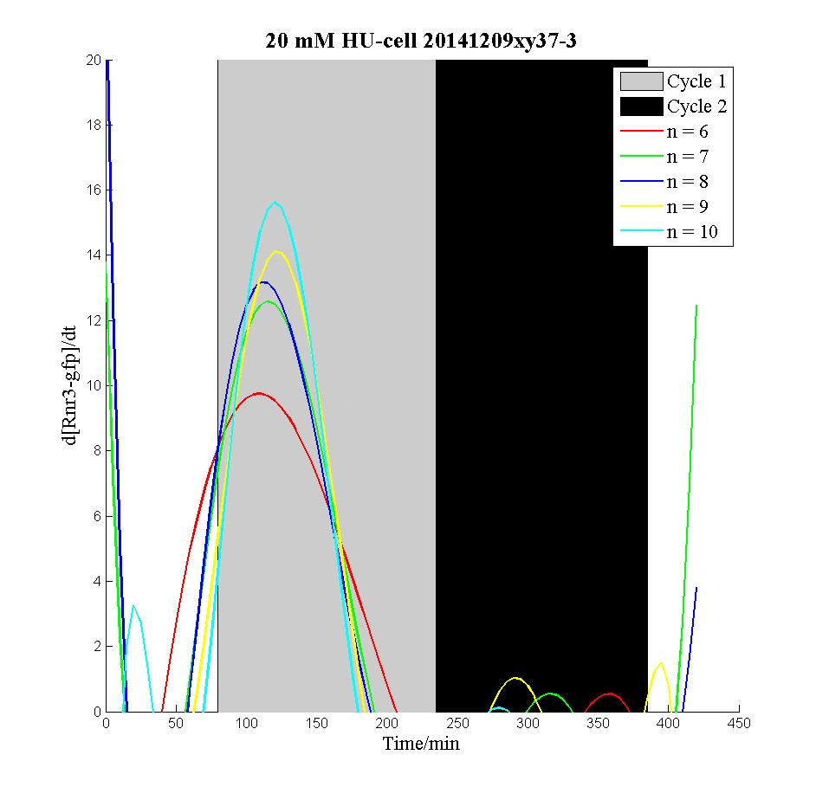
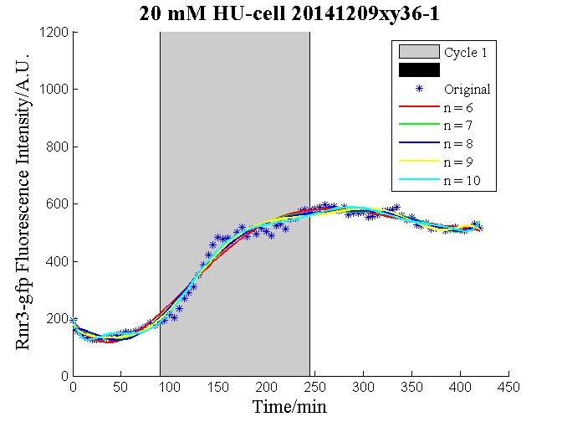
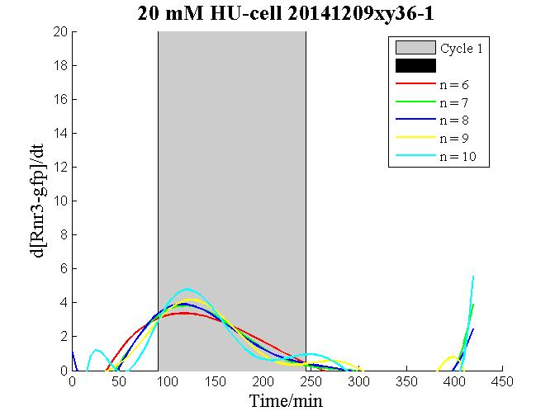

Slide 69
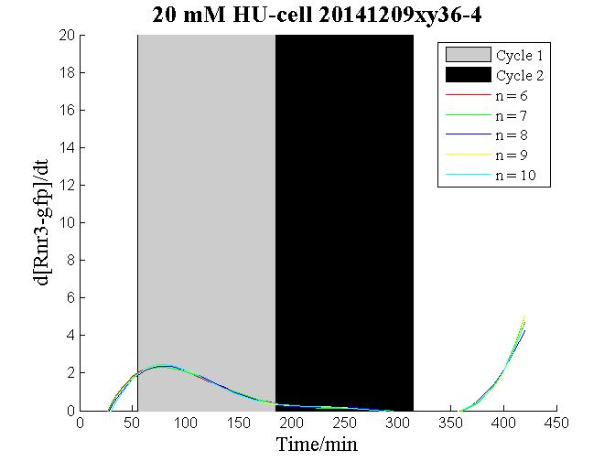
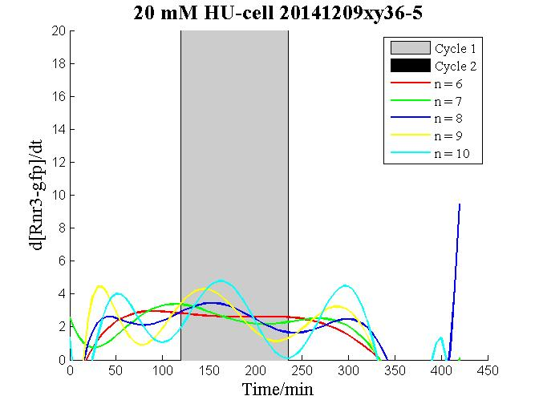
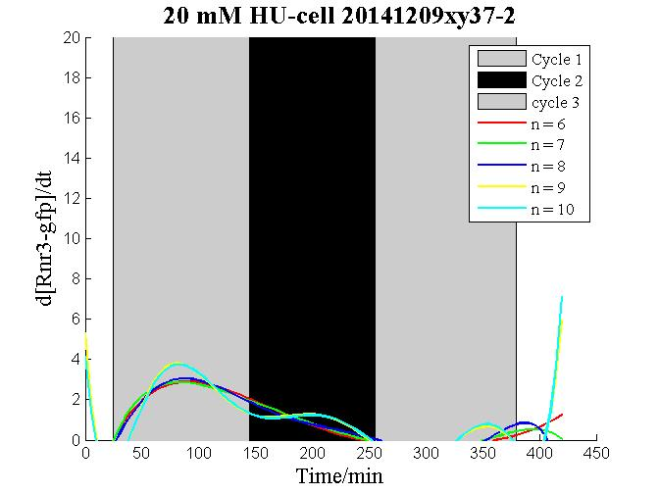
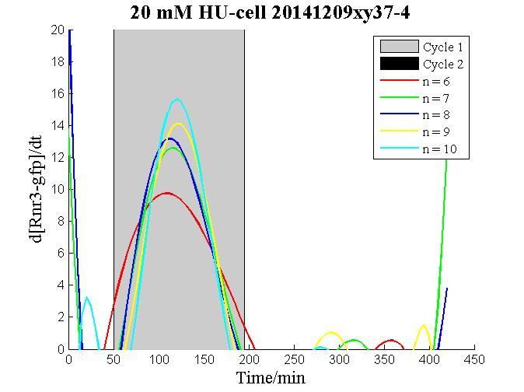
8 or 9？ Degree 9 curve fitting works nicely.
Notes:
阶数越大越尖

Slide 70
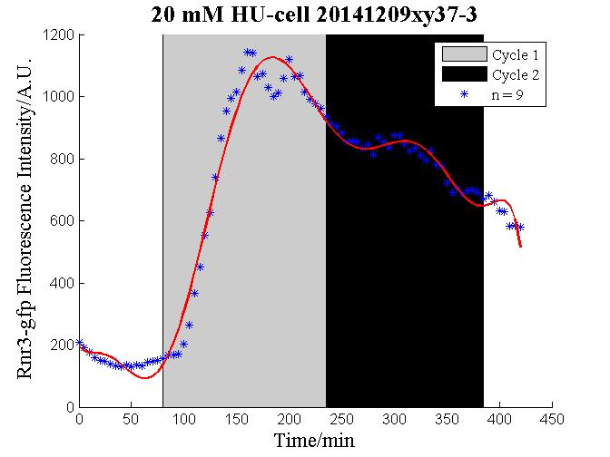
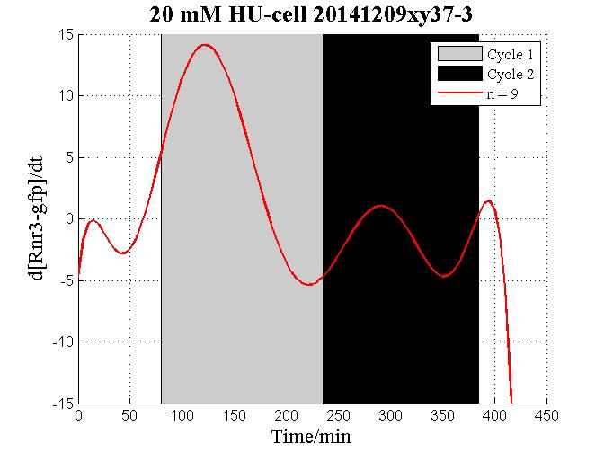
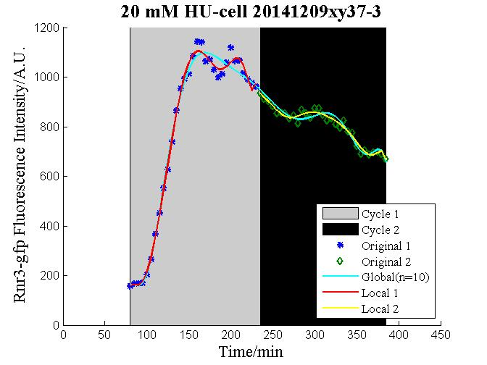
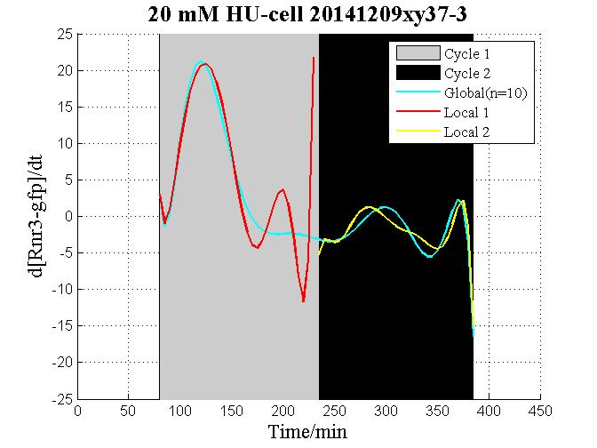
2、Global or local?
Example 1
Notes:
所有时刻拟合对一个周期的刻画效果不是很好，下面是一个周期一个周期拟合

Slide 71
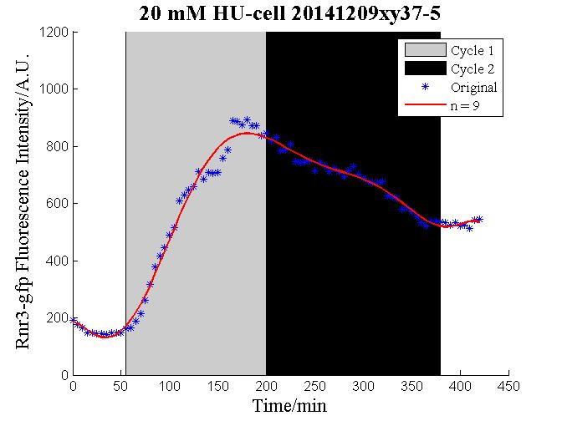
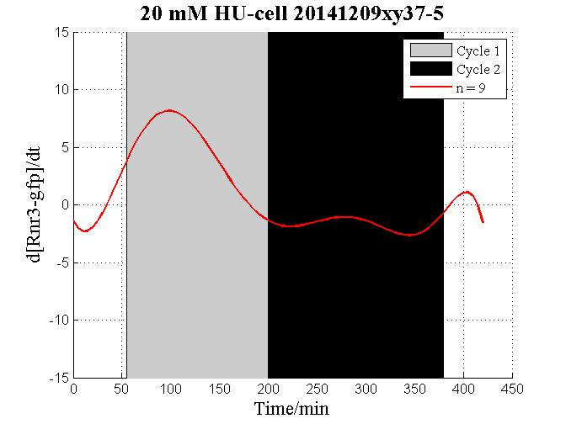
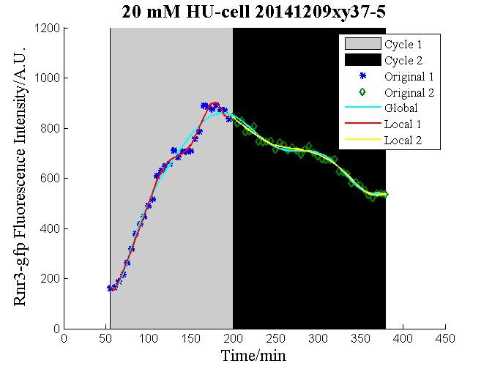
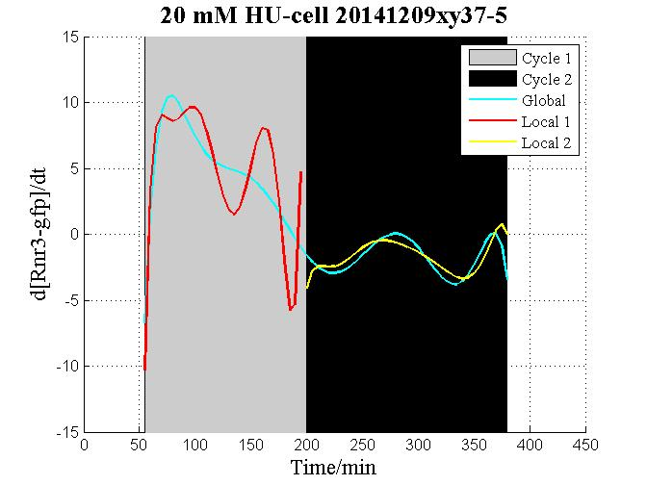
2、Global or local?
Example 2

Slide 72
3、Global curve fitting(n=9)

Slide 74
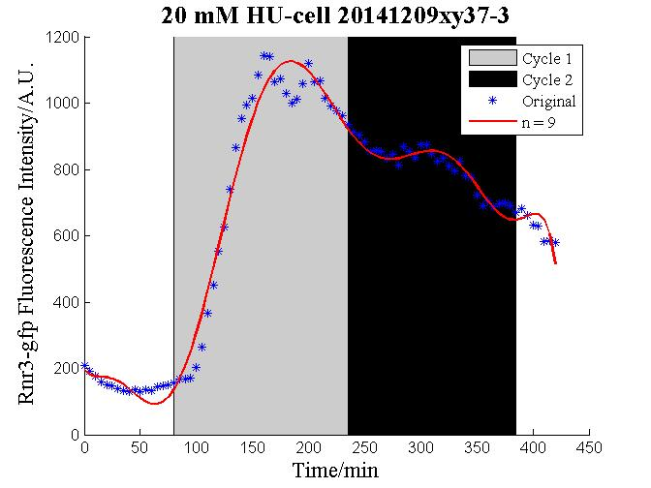
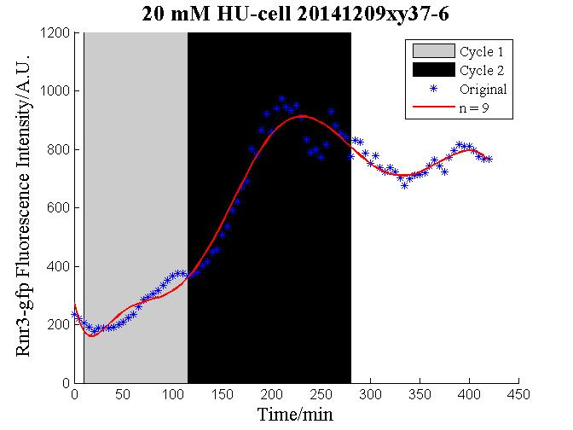
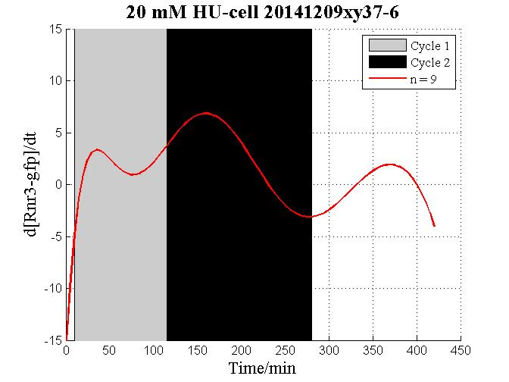
Type ① d[Rnr3-gfp]/dt|cycle 1-max>5

Slide 75
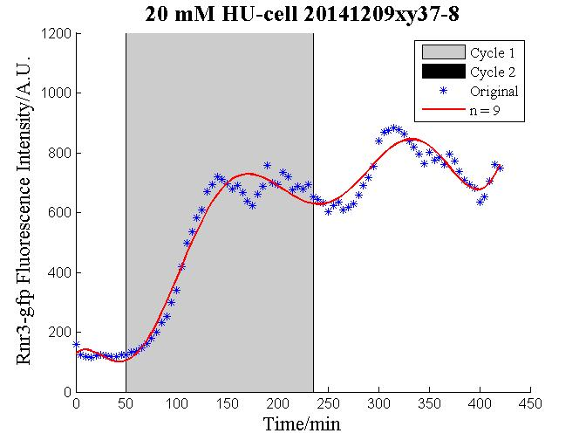
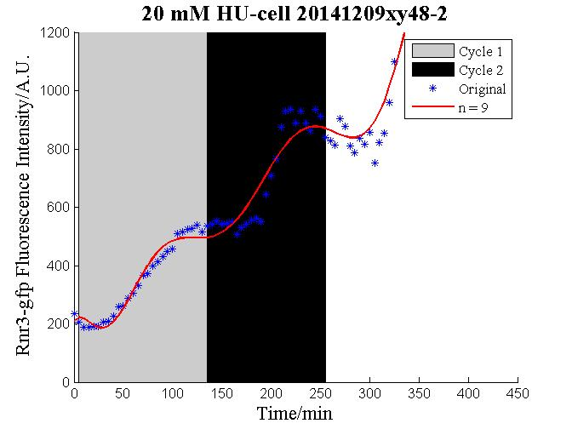
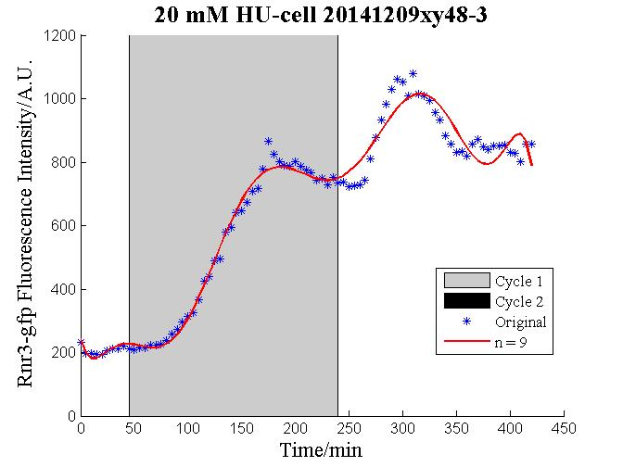
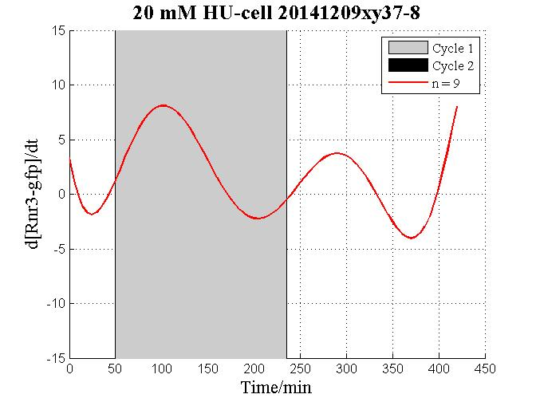
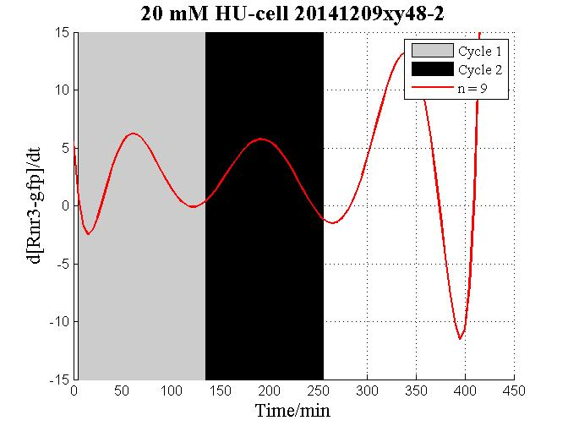
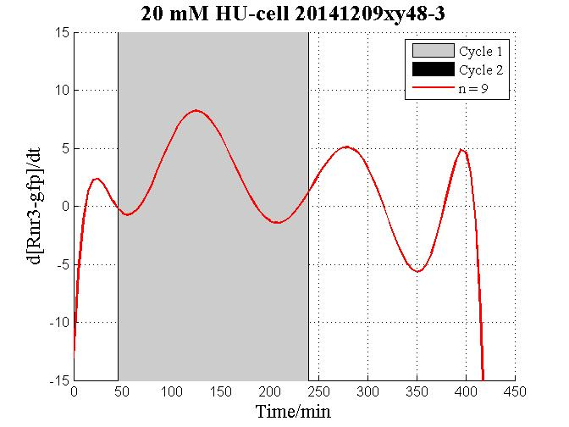
Type ① d[Rnr3-gfp]/dt|cycle 1-max>5

Slide 76
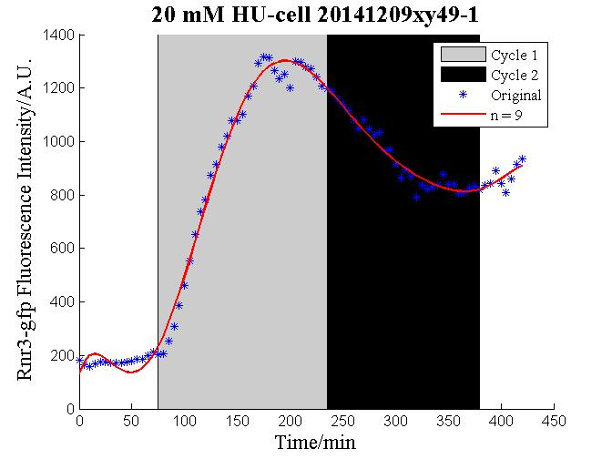
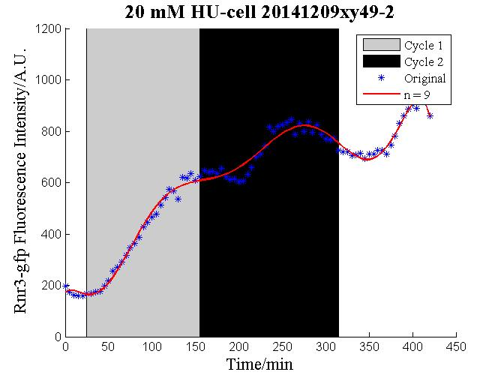
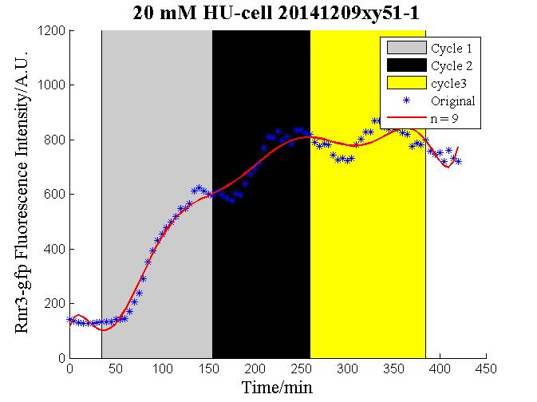
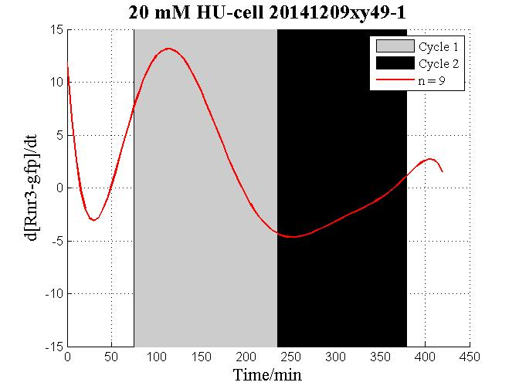
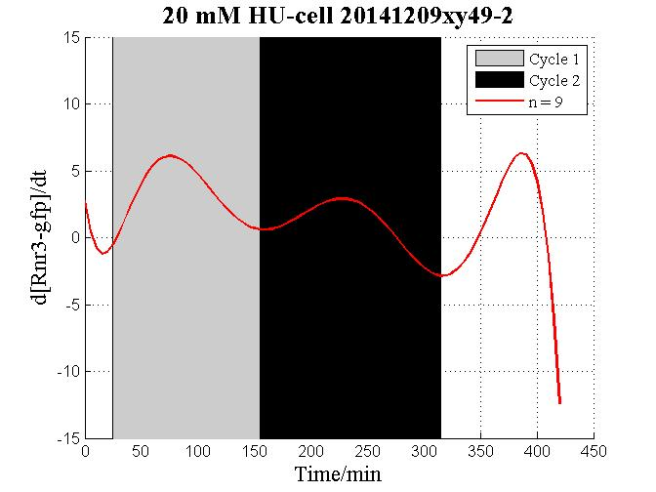
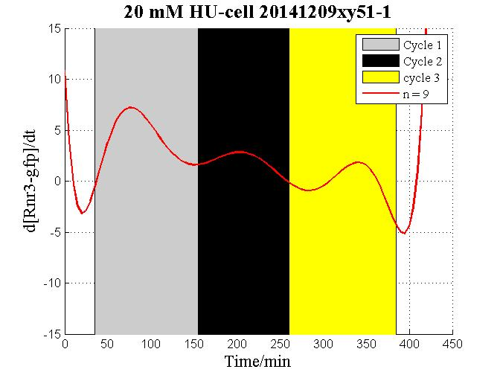
Type ① d[Rnr3-gfp]/dt|cycle 1-max>5

Slide 77
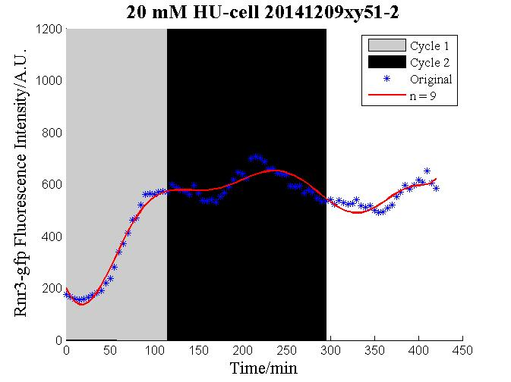



Type ① d[Rnr3-gfp]/dt|cycle 1-max>5

Slide 78






Type ②
d[Rnr3-gfp]/dt|cycle 1-max<5

Slide 79






Type ②
d[Rnr3-gfp]/dt|cycle 1-max<5

Slide 80






Type ②
d[Rnr3-gfp]/dt|cycle 1-max<5

Slide 81
2015/2/9 10:00 与李老师讨论

Slide 82
1、4mM 10mM 20mM 80mM HU-WT
d[Rnr3-gfp]/dt First Cell Cycle After HU Stimulation
Notes:
观察dR/dt的最大值时刻来决定画哪个时刻的分布图

Slide 83










2、4mM 10mM 20mM 80mM HU-WT
d[Rnr3-gfp]/dt distribution
Time/event
Cell Number | 47
Mean Cell Cycle Time | 109.36 min
Cell Number | 38
Mean Cell Cycle Time | 131.05 min
Cell Number | 32
Mean Cell Cycle Time | 148 min
Cell Number | 22
Mean Cell Cycle Time | 283 min
~MAX
BUD1
HU/mM
4
10
20
80

Slide 84




MAX
4
10
20
80
HU/mM

Slide 85
3、6 mM 10 mM FACS Comparison- Rad53 T354A

Slide 86
Rad53 T354A
6 mM
10 mM

Slide 87
2015/3/13 14:00

Slide 88
WT and Rad53 T354A 10mM
Threshold: 4
Wild Type 10mM HU
Cell Cycle 1
①high
18/38 ~ %47.37
②low
20/38 ~ %52.63
Switch Type
①low->high
8/38 ~ %21.05
②high->low
11/38 ~ %28.95
③low
12/38 ~ %31.58
④high
7/38 ~ %16.42

Slide 89
Wild Type 20mM HU
Cell Cycle 1
①high
18/38 ~ %47.37
24/32 ~ %75
②low
20/38 ~ %52.63
8/32 ~ %25
Switch Type
①low->high
8/38 ~ %21.05
3/32 ~ %9.38
②high->low
11/38 ~ %28.95
19/32 ~ %59.38
③low
12/38 ~ %31.58
5/32 ~ %15.62
④high
7/38 ~ %16.42
5/32 ~ %15.62

Slide 90
Rad53 T354A
10mM HU
Cell Cycle 1
①high
18/38 ~ %47.37
9/10 ~ %90
②low
20/38 ~ %52.63
1/10 ~ %10
Switch Type
①low->high
8/38 ~ %21.05
1/10 ~ %10
②high->low
11/38 ~ %28.95
2/10 ~ %20
③low
12/38 ~ %31.58
0
④high
7/38 ~ %16.42
7/10 ~ %70

Slide 91




Model Analysis
ssDNA
$$\begin{matrix} \\ \\ \frac{\left.d[ssDNA\right]}{dτ}=\frac{2v_{8}{\left(k_{8}\right)}^{n_{2}}}{{\left(k_{8}\right)}^{n_{2}}+{\left[Rad{53}_{p}\right]}^{n_{2}}}−\frac{\left.v_{9}\frac{1}{HU}[ssDNA\right]}{\left.k_{9}+[ssDNA\right]} \\ \frac{\left.d[Rad{53}_{p}\right]}{dτ}=\frac{\left.v_{5}[ssDNA](1−[Rad{53}_{p}]\right)}{\left.k_{5}+(1−[Rad{53}_{p}]\right)}+\frac{v_{6}{\left[Rad{53}_{p}\right]}^{n_{1}}}{{k6}^{n1}+{\left[Rad{53}_{p}\right]}^{n_{1}}}(1−[Rad{53}_{p}])−\frac{\left.v_{7}[Rad{53}_{p}\right]}{\left.k_{7}+[Rad{53}_{p}\right]}\end{matrix}$$
Rad53
$$\begin{matrix}{Wild Type v}_{5}=0.7,k_{5}=0.1,v_{6}=19,k_{6}=0.1,n_{1}=2,v_{7}=20,k_{7}=0.1 \\ v_{8}=1.7,k_{8}=0.4,v_{9}=4,k_{9}=1,n_{2}=2\end{matrix}$$

Slide 92


$$\begin{matrix}{Rad53 T354A v}_{5}=0.7,k_{5}=0.1,v_{6}=12,k_{6}=0.1,n_{1}=2,v_{7}=20,k_{7}=0.1 \\ v_{8}=1.7,k_{8}=0.4,v_{9}=4,k_{9}=1,n_{2}=2\end{matrix}$$

Slide 93
2015/3/17 14:30

Slide 94

本学期工作计划
S期检验点通路研究
2X
ssDNA
2X
dsDNA
dsDNA
CMG
POL
Mec1
dNTPs
Mrc1
Rad9
Rad53
Transcriptional Impact
mCherry-
Sml1
Rnr3
Rnr1
[HU]
-GFP

Slide 95
实验部分
荧光强度时序
荧光增加速率时序
第一个响应周期
d[Rnr3-gfp]/dt|max分布
单细胞显微镜拍摄
流式细胞仪
1、获得Rad53 T354A菌株数据，检查Rad53磷酸化对激活阈值以及dRnr3-gfp/dt|max双峰分布的影响
2、统计dRnr3-gfp/dt|max跳转情况

Slide 96
理论部分
1、ODE出发，Fitting 实验，能解释实验出现的结果；
2、Gillespie模拟两个稳态之间跳转的情况。

Slide 97
2015/3/27 14:00

Slide 98
1、Rad53 T354A 6 10 20 mM HU & WT 10 20mM HU

Slide 99




2、dRnr3-gfp/dt|max Distribution
WT
Rad53 T354A
10 mM HU
20 mM HU

Slide 100
2015/4/17 14:00

Slide 101
1.Mother Cell vs Daughter Cell(raw data)
Rad53 T354A strain, 6mM HU
8 hours

Slide 102
First Cell Cycle

Slide 103
Rad53 T354A strain, 20mM HU
465 minutes

Slide 104
First Cell Cycle

Slide 105
2.Threshold Curve
菌株类型 | Rad53 T354A 菌株 (All Daughter Cells) |  |  |  | WT 菌株 |  |  | Rad53 S350A 菌株
统计的细胞数量(个） | 23 | 8 | 11 | 15 | 47 | 34 | 32 | 23 | 13
HU浓度(mM) | 6 | 10 | 15 | 20 | 4 | 10 | 20 | 10 | 20
线性拟合

Slide 107

ODEs

Slide 108


Model Analysis
ssDNA
$$\begin{matrix}LET \frac{\left.d[Rnr3_{a}\right]}{dτ}=0 \\ THEN [Rnr3_{a}]=\frac{\frac{v_{10}}{v_{13}}+\frac{\frac{v_{11}}{v_{13}}{\left[Rad{53}_{p}\right]}^{n_{3}}}{k_{11}^{n3}+{\left[Rad{53}_{p}\right]}^{n_{3}}}}{\frac{\left.v_{14}[HU\right]}{v_{12}+v_{13}k_{12}}−1}\end{matrix}$$
Rad53
$$n_{1}\left\{Rad{53}_{p}\right\}+\left\{Rad{53}_{m}\right\}\overset{r_{1}}{\underset{r_{0}}{⇄}}\{n_{1}Rad{53}_{p}Rad{53}_{m}\}\underset{→}{r_{2}}n_{1}\left\{Rad{53}_{p}\right\}+m\left\{Rad{53}_{p}\right\}$$
$$\left\{\begin{matrix}\frac{\left.d[ssDNA\right]}{dτ}=\frac{2v_{8}{\left(k_{8}\right)}^{n_{2}}}{{\left(k_{8}\right)}^{n_{2}}+{\left[Rad{53}_{p}\right]}^{n_{2}}}−\frac{\left.v_{9}[Rnr3_{a}][ssDNA\right]}{\left.k_{9}+[ssDNA\right]} \\ \frac{\left.d[Rad{53}_{p}\right]}{dτ}=\frac{\left.v_{5}[ssDNA]([Rad{53}_{tot}]−[Rad{53}_{p}]\right)}{\left.k_{5}+([Rad{53}_{tot}]−[Rad{53}_{p}]\right)}+\frac{\frac{mr_{2}}{n_{1}+m}([Rad{53}_{tot}]−[Rad{53}_{p}]){\left[Rad{53}_{p}\right]}^{n_{1}}}{\frac{\left.m(r_{0}+r_{2}\right)}{\left.r_{1}(n_{1}+m\right)}+{\left[Rad{53}_{p}\right]}^{n_{1}}}−\frac{\left.v_{7}[Rad{53}_{p}\right]}{\left.k_{7}+[Rad{53}_{p}\right]}\end{matrix}\right.$$

Slide 109



r2=0
r2=50
r2=150
v5=5.3;k5=7.08;n1=2;m=2;v7=7.5;
k7=0.17;v8=2.16;k8=0.5;v9=5;k9=1;
n2=6;n3=3;v10=1;v11=0.26;k11=0.1;
v12=65;k12=0.08;v13=1.6;v14=160;
rad53tot=1;r0=2;r1=80;r2=50;

Slide 110
T354非単稳
Rad53 T354A
10mM HU
Cell Cycle 1
①high
18/38 ~ %47.37
9/10 ~ %90
②low
20/38 ~ %52.63
1/10 ~ %10
Switch Type
①low->high
8/38 ~ %21.05
1/10 ~ %10
②high->low
11/38 ~ %28.95
2/10 ~ %20
③low
12/38 ~ %31.58
0
④high
7/38 ~ %16.42
7/10 ~ %70

Slide 111
时间序列拟合方法比较
对第一个周期拟合涨落较大，有比较大的误差，故以后采用整个曲线拟合然后取第一周期数值分析双稳态以及跳转

Slide 112


dRnr3-gfp/dt time series
WT

Slide 113


Slide 115
T354A

